Slide 1
HTTPS最佳实践
罗成
2016.09.10

Slide 2
个人介绍
2011.03
  硕士 毕业于浙江大学 控制系
2011.04 ~ 2012.11 百度 广告检索系统运维
  百度最早的持续部署系统、分布式文件传输系统
2012.11 ~ 2015.07 百度 统一前端（BFE）
  性能优化，搜索访问速度优化
  百度安全搜索
2015.07 ~ now 腾讯 基础架构部 云网关组
  STGW ，腾讯安全云网关

Slide 3
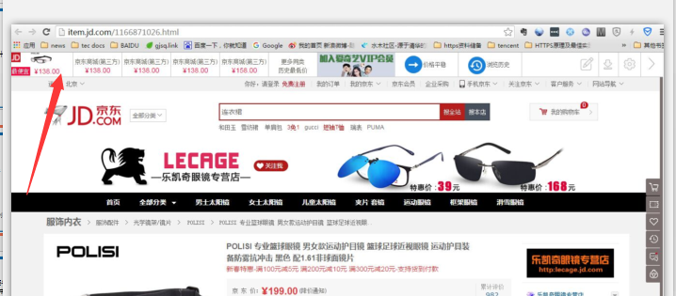
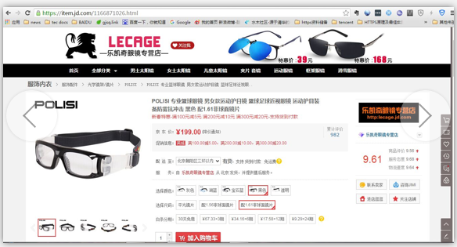
HTTPS背景
安全问题
  隐私泄露
    登陆态窃取
    骚扰电话
  内容劫持
    广告
    不良内容
iOS ATS
  2017.1.1 强制使用HTTPS

Slide 4
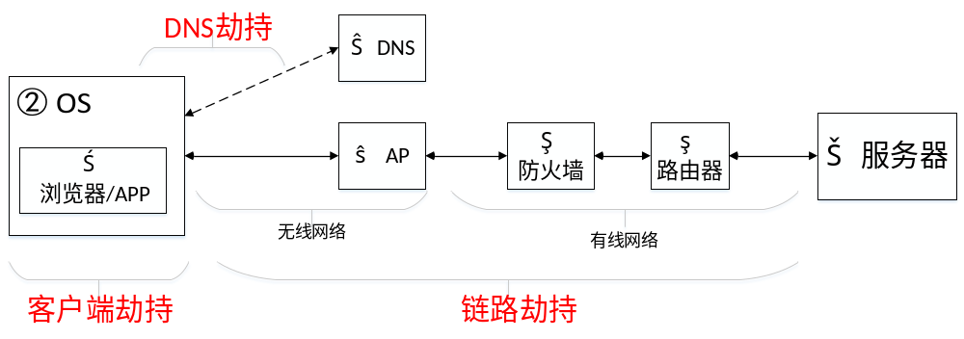
劫持路径
DNS劫持
客户端劫持
  插件、木马
链路劫持

Slide 5
HTTPS访问速度优化

Slide 6
HTTPS影响速度的因素
网络耗时
  最坏情况下增加7个RTT
  Round trip time
计算耗时
  客户端，50ms以上
    证书校验、密钥交换
  服务端，15ms以上
网络制式 | WIFI | 4G | 3G | 2G
RTT | 70ms | 100ms | 200ms | 400ms
7*RTT | 490ms | 700ms | 1.4s | 2.8s
不同网络下的RTT参考值

Slide 7
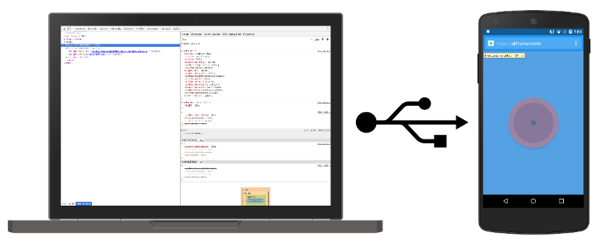
性能分析技术
服务端耗时
  Openssl speed, wrk
  握手时间计算
客户端耗时
  Chrome Remote debug
  Performance timing api
环境模拟
  Linux traffic control
  atc(facebook)

Slide 8
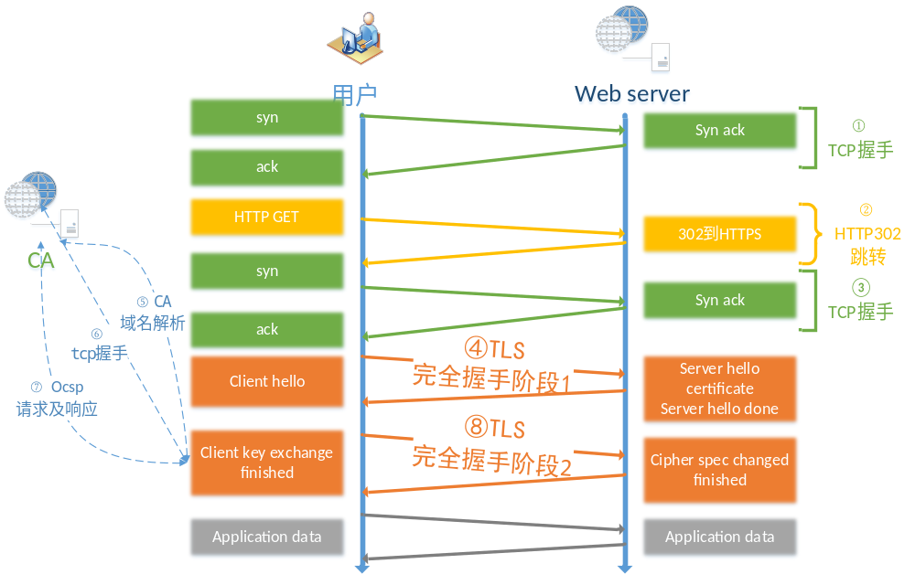
HTTPS增加7个RTT

Slide 9
HTTPS速度优化---TCP连接层面
提升初始拥塞窗口
  3 → 10
节省TCP连接
  Tcp fast open(缺乏支持）
提前建立连接，减少用户可感知的延迟
  预连接 400ms以上
    首页提前预建子页面连接
  长连接维持(stgw_precon.html)
    后台JS秒级别维持长连接

Slide 10
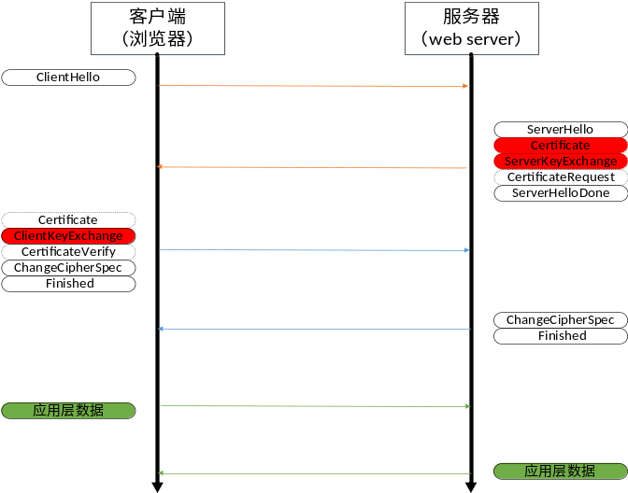
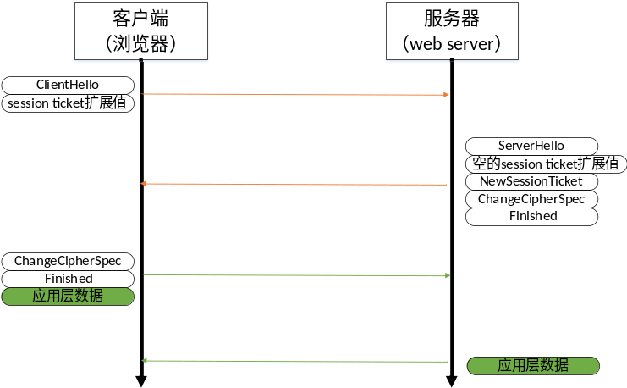
HTTPS速度优化---SSL协议层面
SSL握手时间优化
  提升简化握手，节省1RTT
    全局session cache
    全局session ticket
  完全握手
    False start，节省 1 RTT
  Tls 1.3(draft)
SSL 动态record size
证书状态查询
  ocsp stapling
完全握手
简化握手

Slide 11
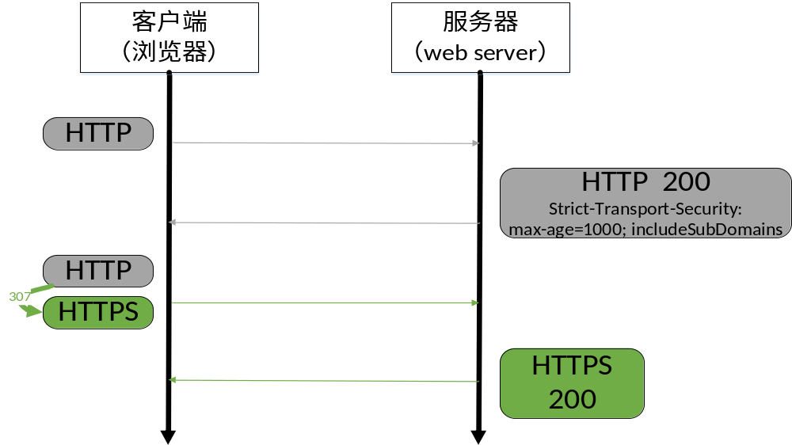
HTTPS速度优化---应用层协议层面
HSTS减少302跳转
HTTP Strict Transport Security(HSTS)
  Strict-Transport-Security: max-age=0; includeSubDomains
Preload list
  https://hstspreload.appspot.com

Slide 12
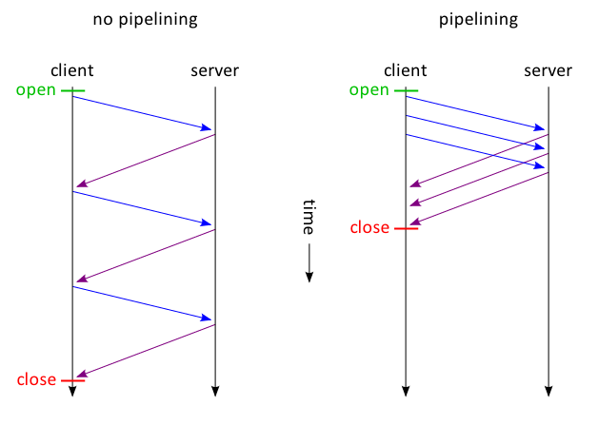
HTTPS速度优化---应用层协议层面
HTTP1.X协议的问题
串行
Pipelining
  head of line blocking
  实现上的BUG
单域名多连接
  影响TCP特性
多域名
  HTTPS建连消耗时间
  建议3个域名
Notes:
为什么需要多域名？

Slide 13
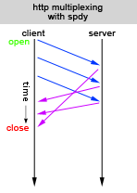
HTTPS速度优化---应用层协议层面
HTTP2X的优点
二进制
  方便解析
多路复用
头部压缩
  90%压缩率
优先级
Server push
Notes:
HTTP2的问题

Slide 14
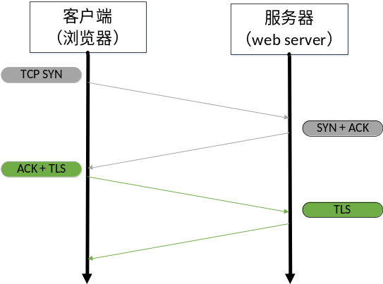
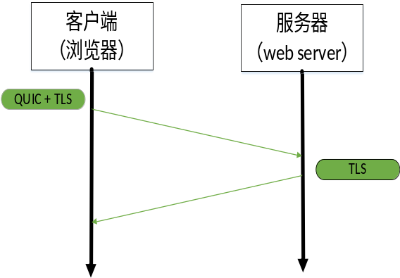
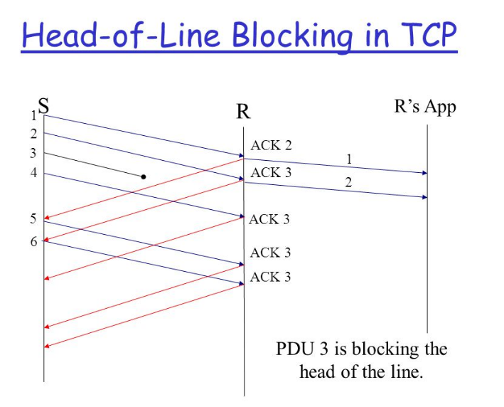
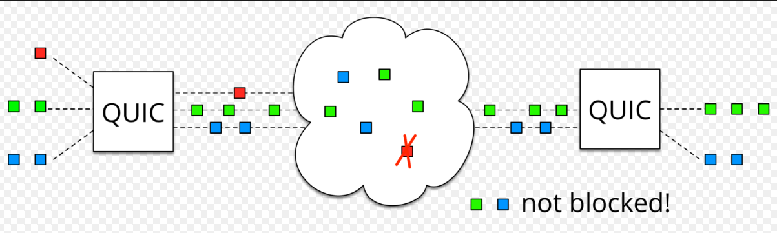
HTTPS速度优化---应用层协议层面
QUIC
0 RTT 建连
没有TCP的队头阻塞

Slide 15
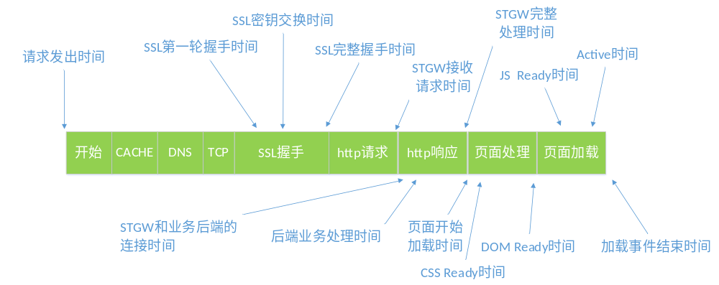
HTTPS访问速度优化---数据分析

Slide 16
HTTPS计算性能优化

Slide 17
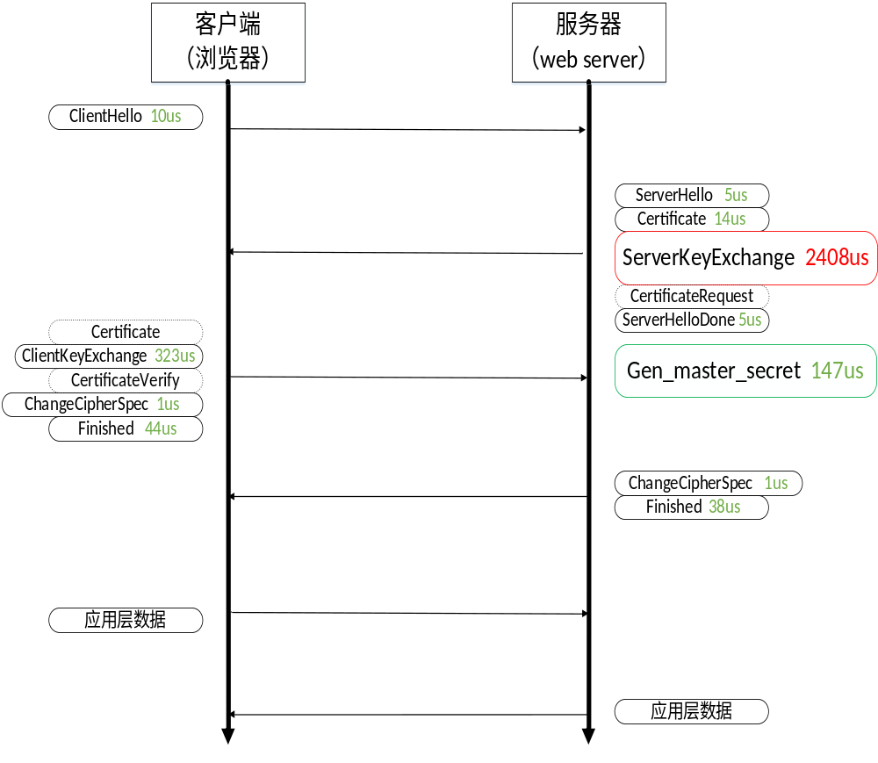

HTTPS主要计算环节及分析
算法→协议→系统
非对称密钥交换
  RSA消耗80%以上
证书签名校验
  微秒级
对称加解密
  内容相关
内容一致性校验
  微秒 级
ECDHE_RSA密钥交换算法的握手耗时
Notes:
Openss speed , 函数执行时间， 热点事件分析

Slide 18
HTTPS计算性能优化
优先使用ECC
  P256
使用最新版openssl/libressl/boringssl
移动端使用 chacha20/poly1305
TLS异步代理计算
  借助硬件加速卡

Slide 19
HTTPS部署过程中的问题

Slide 20
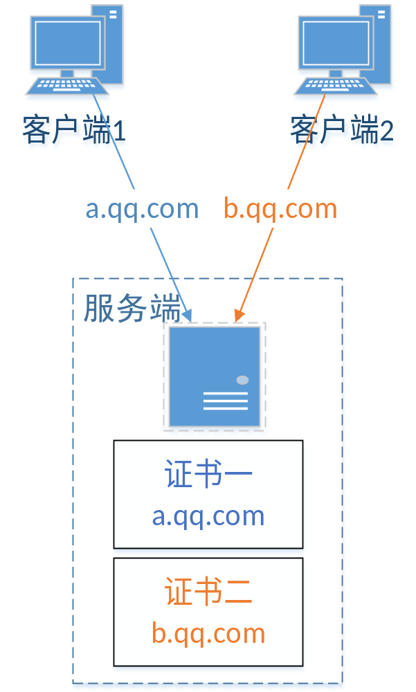
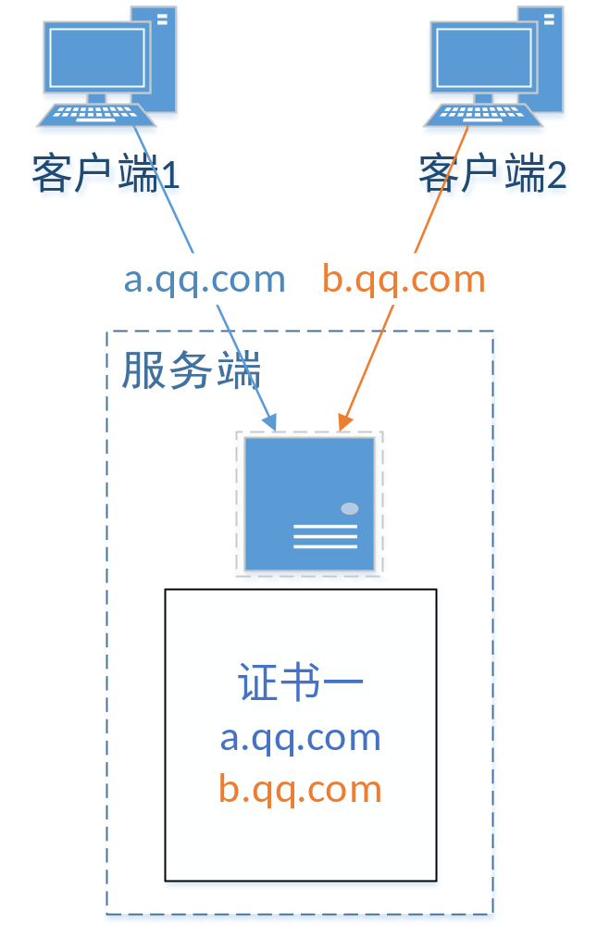
单IP使用多张证书/域名
SNI
  Server name indication
  IE8，XP不支持
  多域名证书
    SAN
  页面提示升级

Slide 21
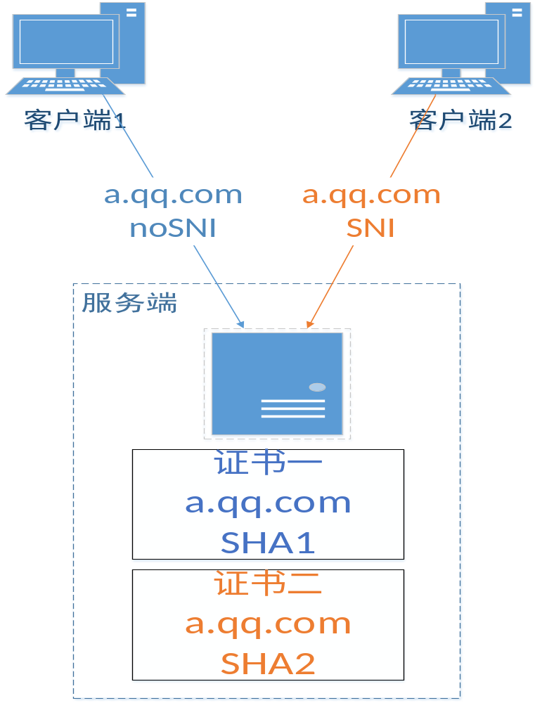
兼容SHA1、SHA256
SHA1 or SHA256
  SHA1不安全
  SHA2兼容性差
不支持SNI = 不支持SHA2？
Nginx配置
  证书一 server_name空

Slide 22
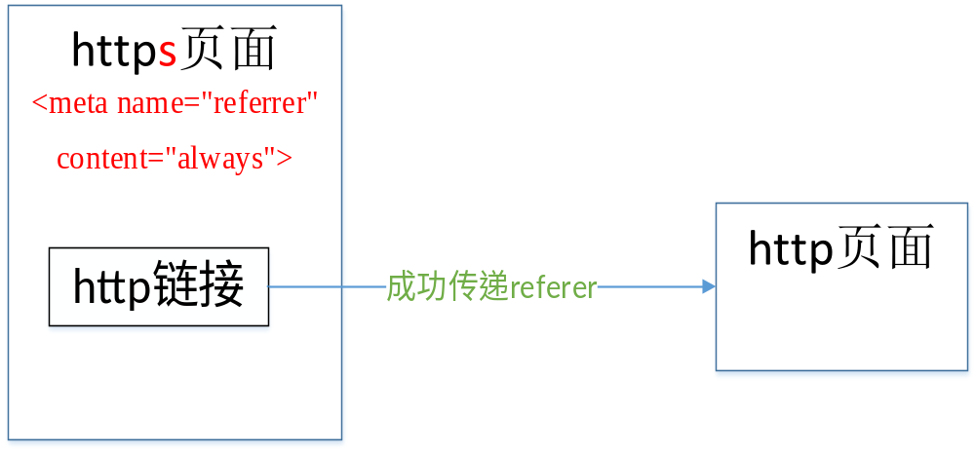
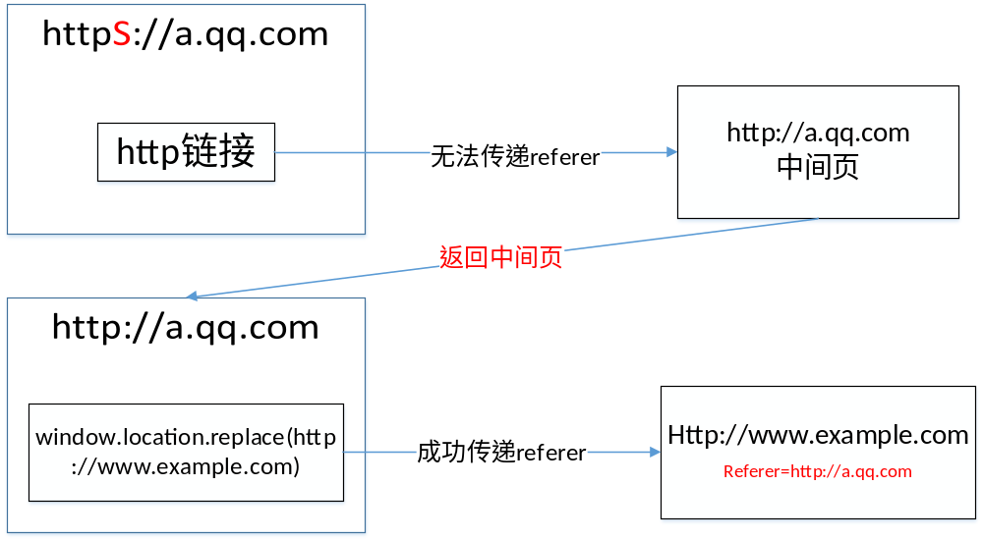
HTTPS Referer传递
  Meta标签 referrer
    <meta name="referrer“
    content="always">
  不支持meta标签
    IE8
    HTTP中间页跳转

Slide 23
其他问题
证书过期、监控
  系统时间错误
中间证书链
  Android系统多
连通性问题
  小运营商
Fiddler代理

Slide 24
HTTPS发展趋势
https everywhere
  http1.1 -> http2
  http2主流实现强制使用https
  ATS 强制使用HTTPS
加密强度增加
  Rsa 1024 -> 2048 -> 4096
  Rsa -> ecc
证书开源免费
  Let’s encrypt公测
速度提升
  Tls1.3 减少握手

Slide 25
helloworlds
THANKS
Notes:
Tutorial introduction for those with no or little familiarity with security,
SSL/TLS or Public Key Infrastructures
will start with basic concepts and then as the presentation progresses
drill deeper into the technology since different experiences in the group
how application can communicate securely over the Internet using
SSL/TLS & Certificates

